Slide 1
4조 오픈아이즈 2018. 3. 28 정현숙 IT멀티미디어실습실(10221) 임가득, 전준, 위종영, 이행석, 신태영
[ 2018 산학 캡스톤 디자인1 02분반]
실시간 국내 인터넷 뉴스 빅데이터 수집
경향신문, 국민일보, 동아일보, 문화일보, 서울신문, 세계일보, 조선일보, 중앙일보, 한겨레, 한국일보, 뉴스1, 뉴시스, 연합뉴스, 연합뉴스TV, 채널A, 한국경제TV, JTBC, KBC뉴스, MBC뉴스, MBN, SBS CNBC, SBS뉴스, TV조선, YTN, 매일경제, 머니투데이, 서울경제, 아시아경제, 이데일리, 조선비즈, 조세일보, 파이낸셜뉴스, 한국경제, 헤럴드경제, 노컷뉴스, 데일리안, 머니s, 미디어오늘, 오마이뉴스, 프레시안, 디지털데일리, 디지털타임스, 블로터, 아이뉴스24, 전자신문, ZDNet Korea, 로이터, 신화사 연합스, AP연합뉴스, EPA연합뉴스, 뉴스위크 한국판, 매경이코노미, 시사IN, 시사저널, 신동아, 월간 산, 이코노미스트, 주간경향, 주간동아, 주간조선, 중앙SUNDAY, 한겨레21, 한경비즈니스, 기자협회보, 동아사이언스, 여성신문, 일다, 참세상, 코리아헤럴드, 코메디닷컴, 헬스조선, 강원일보, 매일신문, 부산일보, 정책브리핑, 코리아넷
:
:
:
:
:
:
:
발표조 팀명 발표일자 담당교수 발표장소 조원
발표자
전준

Slide 2
목차
조원 소개
실시간 국내 인터넷 뉴스 빅데이터 수집 개발 일정
실시간 국내 인터넷 뉴스 빅데이터 수집 개발 환경
4주차 개발 내역
재료 주문
Open eyes

Slide 3

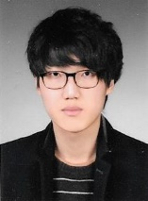

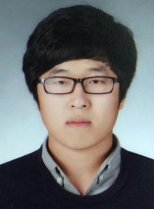

실시간 국내 인터넷 뉴스 빅데이터 수집
임가득(조장) – R을 이용한 데이터 수집
이행석 – R, Java 연동, GUI 설계
전 준 – 라즈베리파이 클러스터 제작, GUI 설계
위종영 – R로 수집된 데이터를 Java로 가공
신태영 – Java 지원, 형상관리
조원 소개
E-mail : full7002@naver.com
Github : https://github.com/LimFull
E-mail : myidlhs@naver.com
Github : https://github.com/LeeHangseok
E-mail : lsktm575@naver.com
Github : https://github.com/Joon4518
Open eyes
E-mail : droid44@naver.com
Github : https://github.com/WiJongYeong
E-mail : sty2623@naver.com
Github : https://github.com/sty2623
1

Slide 4
실시간 국내 인터넷 뉴스 빅데이터 수집
개발 일정
추진 내용 | 수행기간(월) (계획표시 : ■)
 | 3 월 |  |  |  | 4 월 |  |  |  | 5 월 |  |  |  | 6 월
 | 1 | 2 | 3 | 4 | 1 | 2 | 3 | 4 | 1 | 2 | 3 | 4 | 1
아이디어 도출
자바와 R 연동
크롤링 관련 기법 구축
단어 필터링 기법 구축
라즈베리파이 클러스터 구축
언론사별 뉴스 열람 구현
자바 GUI 구현
테스트
유지보수
Open eyes
2

Slide 5




실시간 국내 인터넷 뉴스 빅데이터 수집
개발 환경
Linux Ubuntu 17.10
- 라즈베리파이가 리눅스 기반의 운영체제인 라즈비안을 사용하기
때문에 하드웨어가 준비됐을때 바로 사용할 수 있도록 리눅스
계열인 우분투를 사용하여 개발
Java JDK 10, Eclipse Java Oxygen 4.7.2
- 조원들에게 가장 익숙한 개발 툴과 언어인 이클립스와 자바 사용
Open eyes
R Version 3.4.4
- 국내 뉴스 데이터를 수집하고 가공하는데 필요한 통계 프로그램인 R 사용
3

Slide 6
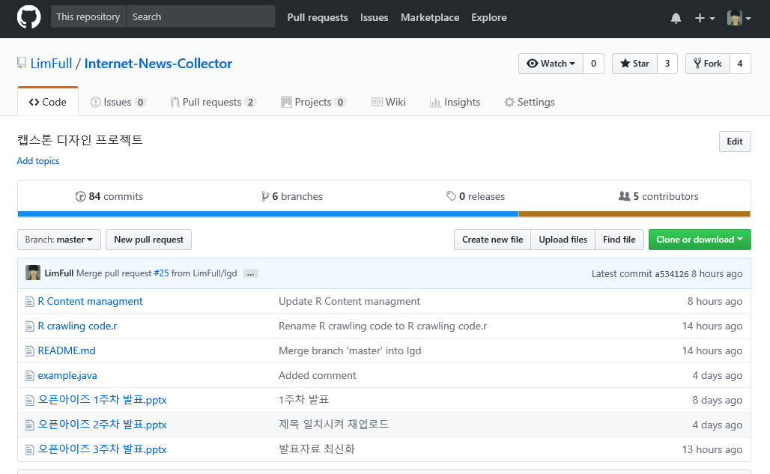
실시간 국내 인터넷 뉴스 빅데이터 수집
개발 환경
깃허브 서버 : 임가득
콜라보레이터 : 전준, 위종영, 이행석, 신태영
Git Bash 환경에서 마스터 브랜치와 각자 1개씩 만든 브랜치를 가지고 협업 중
https://github.com/LimFull/Internet-News-Collector
4

Slide 7
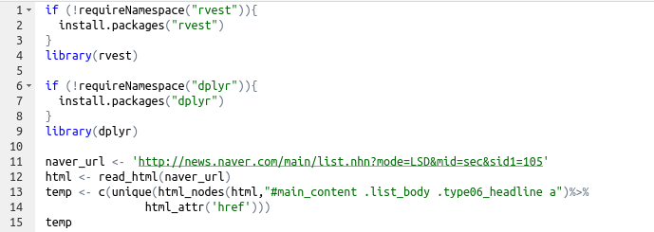
실시간 국내 인터넷 뉴스 빅데이터 수집
개발 내역
Open eyes
-rvest패키지와 dplyr패키지를 다운 받고 라이브러리에 추가
-네이버 뉴스 it카테고리의 url을 한 객체에 저장
-임시객체에 it카테고리 기사들의 url을 배열형태로 저장
5

Slide 8
실시간 국내 인터넷 뉴스 빅데이터 수집
개발 내역
Open eyes
-rvest패키지와 dplyr패키지를 다운 받고 라이브러리에 추가
-네이버 뉴스 it카테고리의 url을 한 객체에 저장
-임시객체에 it카테고리 기사들의 url을 배열형태로 저장
6

Slide 9
실시간 국내 인터넷 뉴스 빅데이터 수집
개발 내역
Open eyes
-rvest패키지와 dplyr패키지를 다운 받고 라이브러리에 추가
-네이버 뉴스 it카테고리의 url을 한 객체에 저장
-임시객체에 it카테고리 기사들의 url을 배열형태로 저장
7

Slide 10
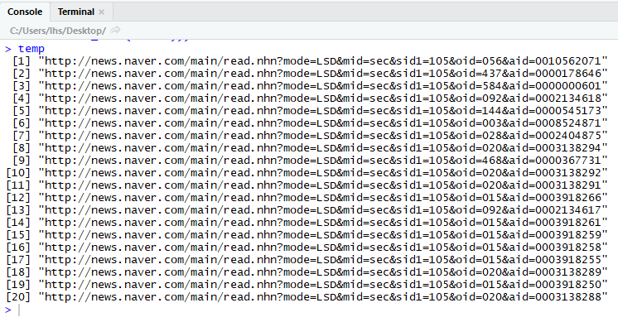
실시간 국내 인터넷 뉴스 빅데이터 수집
개발 내역
Open eyes
-임시객체에 내용이 잘 저장되어 있는지 확인
8

Slide 11
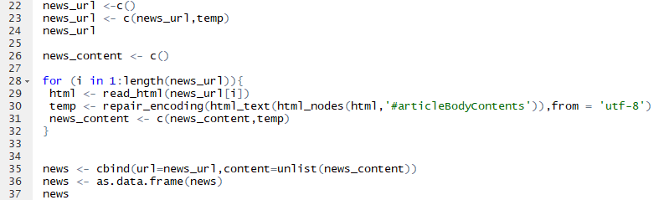
실시간 국내 인터넷 뉴스 빅데이터 수집
개발 내역
-임시객체에 들어있는 데이터를 실제로 사용할 url객체에 옮김
-url객체에 들어있는 url들이 가리키는 html페이지를 하나씩 읽어와 인코딩
-기사들의 url과 인코딩한 페이지들을 데이터프레임 형태로 만듬
Open eyes
9

Slide 12
실시간 국내 인터넷 뉴스 빅데이터 수집
개발 내역
-임시객체에 들어있는 데이터를 실제로 사용할 url객체에 옮김
-url객체에 들어있는 url들이 가리키는 html페이지를 하나씩 읽어와 인코딩
-기사들의 url과 인코딩한 페이지들을 데이터프레임 형태로 만듬
Open eyes
10

Slide 13
실시간 국내 인터넷 뉴스 빅데이터 수집
개발 내역
-임시객체에 들어있는 데이터를 실제로 사용할 url객체에 옮김
-url객체에 들어있는 url들이 가리키는 html페이지를 하나씩 읽어와 인코딩
-기사들의 url과 인코딩한 페이지들을 데이터프레임 형태로 만듬
Open eyes
11

Slide 14
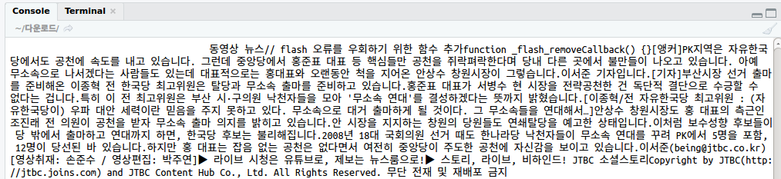
실시간 국내 인터넷 뉴스 빅데이터 수집
개발 내역
-데이터프레임 형태로 만들어진 news객체에 들어있는 인코딩된 기사 중 하나
Open eyes
12

Slide 15
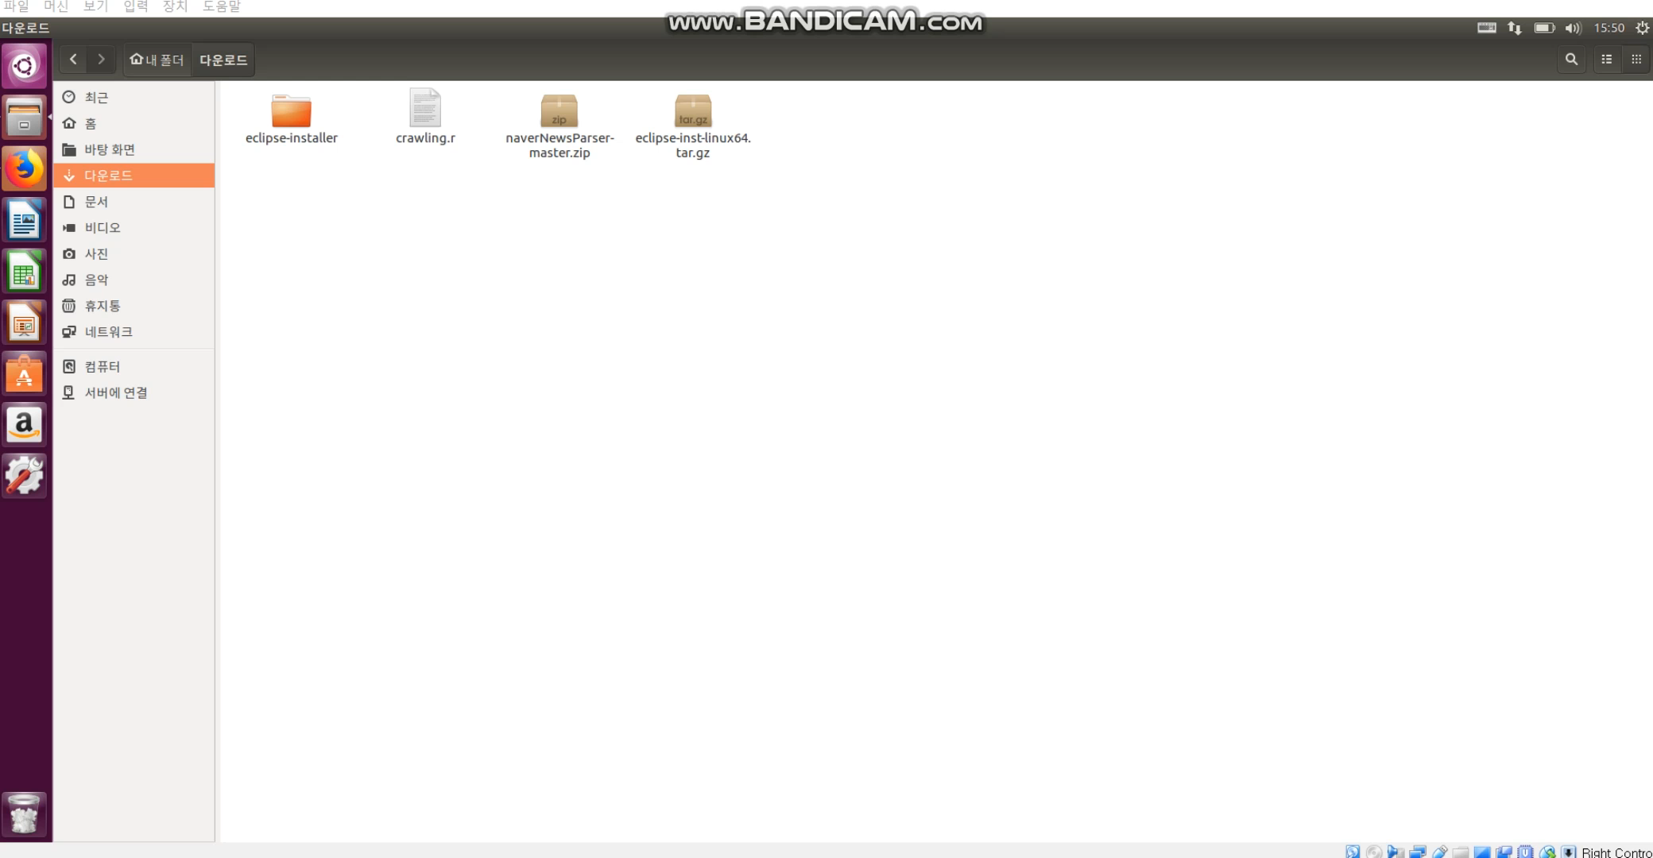
실시간 국내 인터넷 뉴스 빅데이터 수집
개발 내역
Open eyes
13

Slide 16
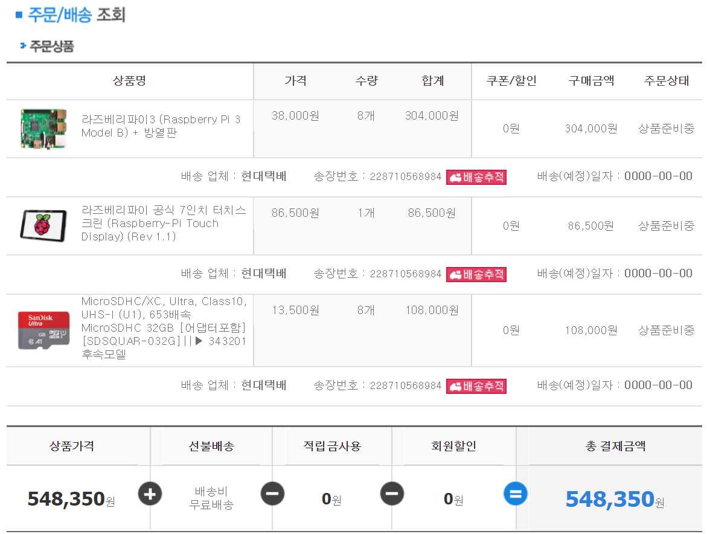
실시간 국내 인터넷 뉴스 빅데이터 수집
재료 주문
Open eyes
http://www.devicemart.co.kr
14

Slide 17
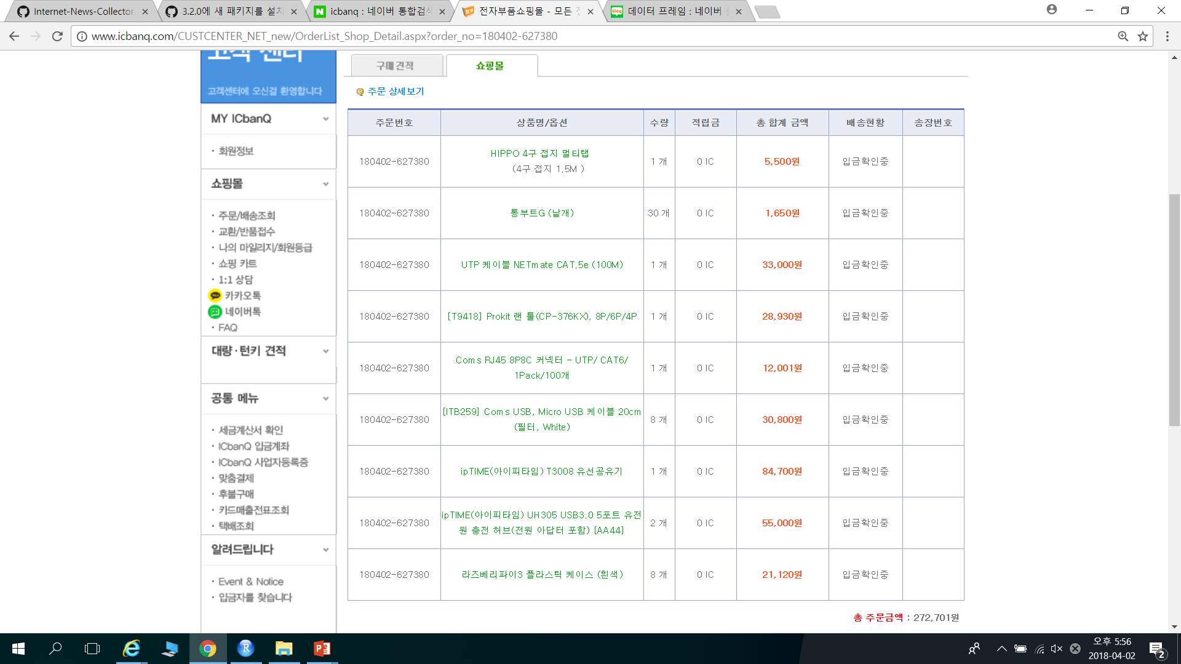
실시간 국내 인터넷 뉴스 빅데이터 수집
재료 주문
Open eyes
http://www.icbanq.com
15

Slide 18
THANK YOU!
Open eyes

